Slide 1
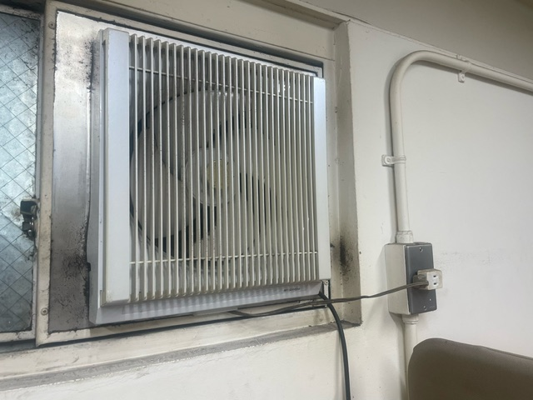
〇旧食堂 換気扇修繕
・場所
旧食堂１階みなみエコまちステー
ション倉庫兼休憩室
・故障内容
コードに電源を指しても換気扇
が動かない。
何かが開く音はする。

